Slide 1
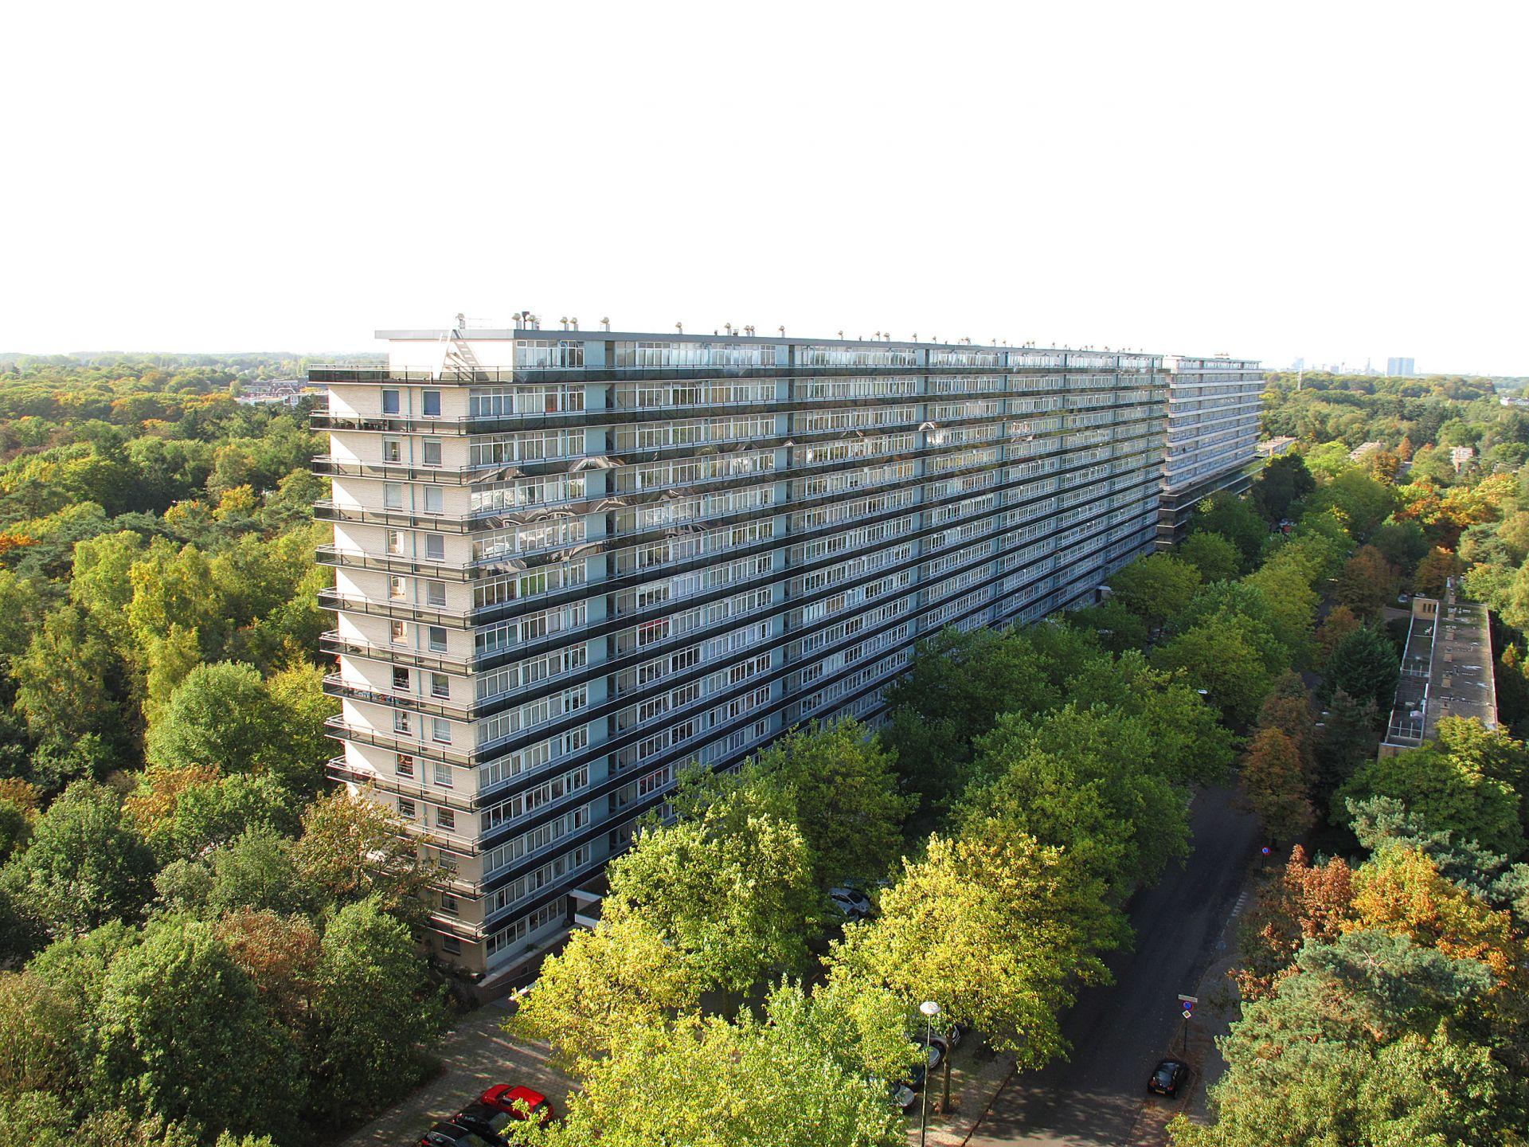
Analyse jaarverslagen RvC
November 2018
VTW en Berenschot
Philippe Sprenger

Slide 2
Doel van de analyse
Wat zijn de meest aansprekende jaarverslagen van de interne toezichthouders?

Slide 3
Analyses
Fases analyse
1) Automatisch - Berenschot
    Met behulp van digitale analysescript in Python
    273 verslagen geanalyseerd, op basis van VTW Handreiking, Governancecode en jaarverslagen 2015 & 2016
    Resulterend in 15 jaarverslagen met overall hoge scores
2) Handmatig - Jury

Slide 4
Analyse
Stappen analyse
Het opstellen van criteria waar een RvC verslag aan moet voldoen
Identificeren van woordcombinaties die alleen in verslagen die aan de criteria voldoen voorkomen
Voorbeeld
‘De RvC (wie) controleerde (doet) in 2017 of de deelnemingen (wat) goed gedocumenteerd waren.’
Notes:
@Philippe: ik heb de weging genoemd in punt 3, maar misschien is het niet handig als de woningcorporaties dit weten. Dan moet punt 3 nog verwijderd worden.

Slide 5
Over de methode
Validiteit
Op basis van wetenschappelijke principes passend bij kwalitatieve documentanalyse
Criteria combinatie van praktijk (jaarverslagen 2017), analyse over 2017 en theorie (VTW handreiking en Governancecode)
Vergelijkende, handmatige test
Beperkingen
Techniek vindt veel maar niet alles
Techniek kan op het verkeerde been zetten
Zekerheid: slechte jaarverslagen worden gesignaleerd
Risico: goede jaarverslagen kunnen, met afnemende kans, over het hoofd gezien worden

Slide 6
Over het scoren
Waarom scoren jaarverslagen?
Hoog scorende jaarverslagen leggen op simpele, inzichtelijke wijze uit waarom keuzes gemaakt worden, wat de beweegredenen zijn van de RvC. Daarnaast geeft de RvC inzicht in hun visie op de thema’s die spelen in en rondom de corporatie
Laag scorende jaarverslagen zijn over het algemeen kort: er worden activiteiten beschreven in plaats van beweegredenen. Er worden vooral opsommingen gegeven en het geeft geen aanknopingspunten om de RvC aan te spreken op het handelen.
Notes:
Hoog scorende verslagen: door de correctie wordt er gekeken naar kwaliteit vs lengte van het verslag

Slide 7
Does size matter?
Notes:
Gemiddelde van elke grootteklasse
(score jaarverslag van onderwerp – gemiddelde van onderwerp) / standaard deviatie van onderwerp

Slide 8
Does size matter? (uitgesplitst naar categorie)
Notes:
De uitsplitsing naar categorie voor de 7 verschillende onderwerpen ( (score jaarverslag van onderwerp – gemiddelde van onderwerp) / standaard deviatie van onderwerp )

Slide 9
Gemiddelde lengte RVC verslag per grootteklasse

Slide 10
Grote thema’s
Verduurzaming. Klimaatakkoord van Parijs en de uitwerking daarvan.
Digitalisering, big data, privacy, datagedrevenheid, informatieveiligheid, data science, blockchain

Slide 11
Duurzaamheid –niets over beschreven-
21%
Notes:
Aantal jaarverslagen waar 0 keer een woord omtrent duurzaamheid uit onze lijst voorkomt

Slide 12
Duurzaamheid – trend
Notes:
Verdeling van duurzaamheid in 2016 en 2017. In 2016 heeft 17% van de jaarverslagen een woord omtrent duurzaamheid meer dan 2x genoemd. In 2017 is dit gestegen naar 48% van de jaarverslagen.

Slide 13
Digitalisering –niets over beschreven-
66%
Notes:
Aantal jaarverslagen waar 0 keer een woord omtrent digitalisering uit onze lijst voorkomt

Slide 14
Digitalisering - trend
Notes:
Aantal verslagen waar digitalisering 0 keer wordt genoemd (over de jaren)

Slide 15
Uitnodiging
Deze manier van analyseren scherpen we elk jaar aan
Op basis van de VTW handreiking, governancecode en verslagen van vorig jaar
Vindt u het onbegrijpelijk dat uw - innovatieve - verslag niet genomineerd is?
Mail naar m.wessels@berenschot.nl en we gebruiken uw input voor het verbeteren van de analyse

